Slide 1
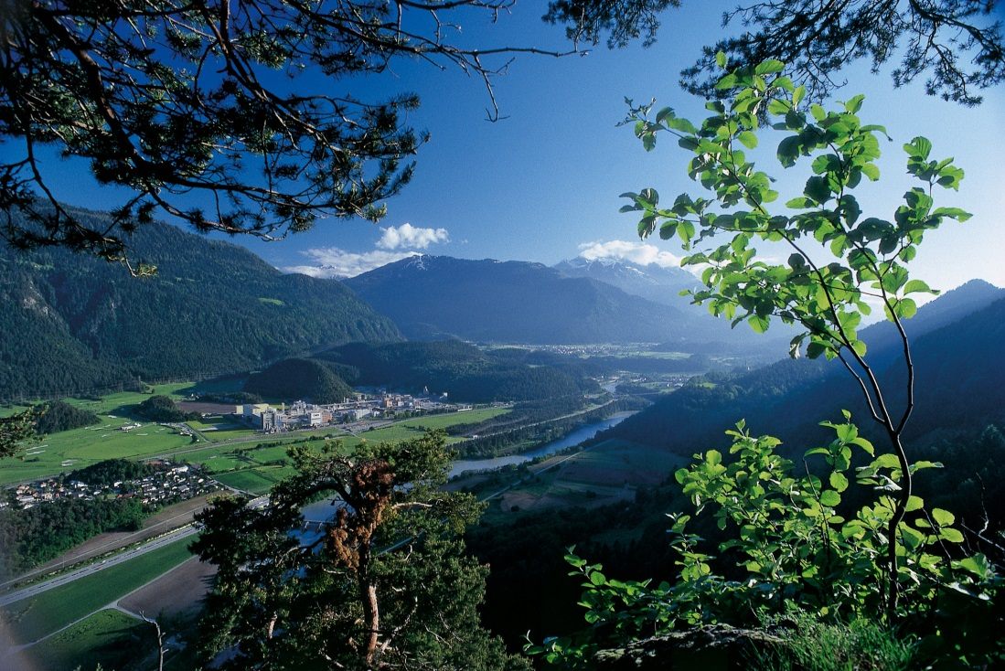


Schweiz:
Innovativ,
weltweit erfolgreich!
Magdalena
Martullo-Blocher
Unternehmerin EMS-CHEMIE
Nationalrätin SVP GR
Gewerbliche Winterkonferenz Klosters
12. Januar 2017
Innovativ. Weltweit erfolgreich.

Slide 2










Innovationskraft Spitzenplatz Schweiz
CH
SE
UK
US
FI
SG
IE
DK
NL
DE
1.
2.
3.
4.
5.
6.
7.
8.
9.
10.
Quelle: Global Innovation Index 2016

Slide 3
Schweizer F & E ist top
Schweizer Hochschulen: Nr. 3 nach USA und UK
Publikationen Schweizer Forscher: Nr. 1, Zitate: Nr. 2
Private Forschung (2/3): 13 Mrd. CHF / Jahr
Schweizer Patente: Top 10 (absolut), Nr. 1 (pro Einwohner, nach Japan)
Quelle: Staatssekretariat für Forschung, Bildung und Innovation (SBFI)

Slide 4
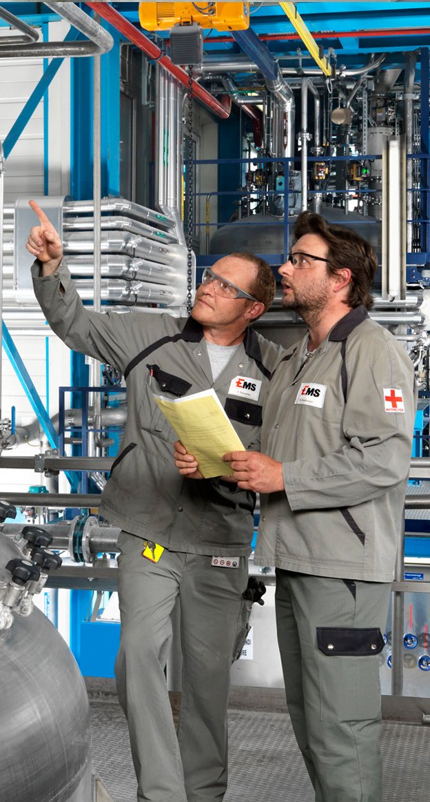
Kennzahlen EMS-CHEMIE 1. Halbjahr 2016
Umsatz | CHF 1'002 Mio.
Nettogewinn | CHF 215 Mio.
Gewinnmarge | 21.5 %
Anzahl Mitarbeiter | 2'850
Produktionsstandorte | 26 (in 16 Ländern)

Slide 5
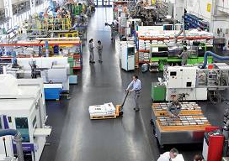
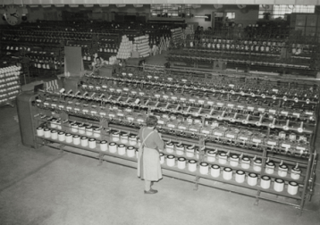
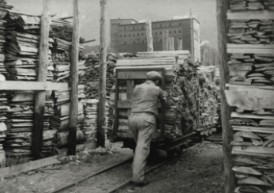
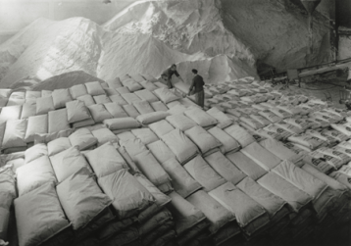
EMS: 81 Jahre Innovation 4x komplett neu erfunden
Hochleistungspolymere
Hochleistungspolymere
Fasern
Fasern
Dünger
Dünger
EMSER Wasser
EMSER Wasser
1936
1940
1950
1960
1970
1980
1990
2000
2010

Slide 6



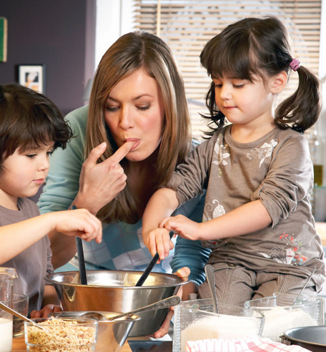
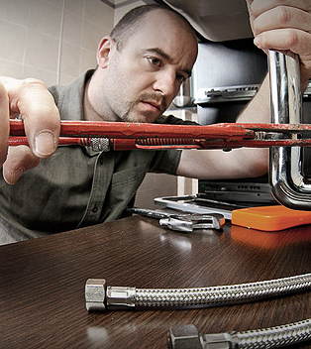


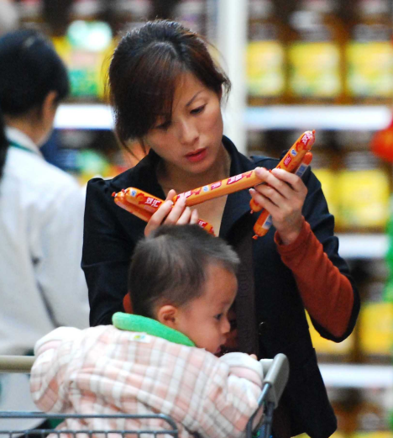
EMS: Marktsegmente
Automobil
Elektro & Elektronik
Optik
Haushalt
Sanitär
Industrie
Konsumgüter
Verpackung

Slide 7
EMSige Entwicklung
1/3 der Mitarbeiter forschen und entwickeln
140 Lernende in 14 Berufen
Langjährige Betriebszugehörigkeit
2/3 der Produkte <10 Jahre
1/2 des Umsatzes mit Produkten <10 Jahre

Slide 8
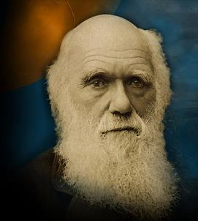
Leitspruch EMS
''Nicht die stärkste und nicht die intelligenteste Spezies überlebt am längsten, sondern diejenige, welche sich am besten anpassen kann.''
Charles R. Darwin
1809 - 82 (Englischer Naturalist)

Slide 9
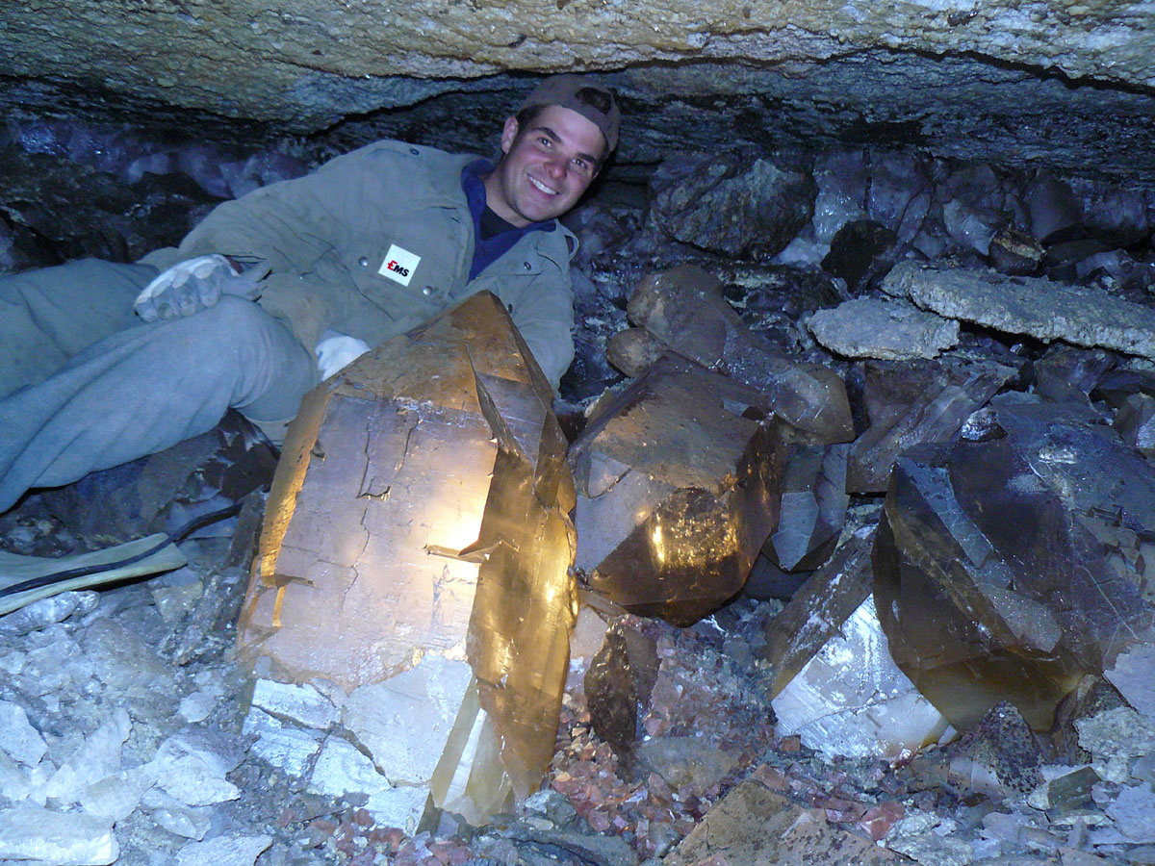
Jedes Erdbeben legt eine Goldader frei!

Slide 10
Die Suche nach den Stärken
Warum kauft der Kunde bei uns?
Wo entwickeln sich neue Geschäfte?
Veränderungen Konkurrenz?
Veränderungen Kundenbedürfnisse?
Werden Spezialitäten austauschbar?

Slide 11
Zuversicht, Grundvertrauen, Glaube an das Machbare
Das Dorf Die Zeiten, als es
der Ems-Chemie und damit
Domat/Ems gut ging, sind vorbei.
Bilanz, 5. Juni 2009

Slide 12
Herausforderungen Schweizer Unternehmer
Europa verliert an Bedeutung, neue grosse Märkte
Internationale politische Instabilitäten
Währungsturbulenzen, Eurokrise
Schnell anpassen
Unternehmerischer Freiraum

Slide 13
Traditionelles Schweizer Erfolgsmodell: Breite Einbindung aller Kräfte
Politik bisher:
Vertretung der Bürger
Ziel: Wohlstandsvermehrung
Grundlage: Florierende Wirtschaft
Grossmachtgelüste
Dominanz über Bürger und Wirtschaft
Belehrungen / "Besserwissen" statt offenes Ohr
Politik heute:

Slide 14
Mehrheit der Parlamentarier = Berufspolitiker
Mangelnde Sachkenntnisse
Oberflächliche Schnellschüsse
Massive Zunahme an Detail-Regulierungen
Einschränkung unternehmerische Freiheit

Slide 15
Worauf es jetzt ankommt
Konzentration aufs Wesentliche (Stärken, Potential)
Erkennen und Erschliessen von Chancen
Mut zum Unkonventionellen / zum "Sonderfall"
Glaube an das Machbare
Politische Bewertung der Parlamentarier: "An Ihren Taten sollt ihr sie messen!"

Slide 16
Wichtige anstehende Themen in der nächsten Legislatur
Steuerreform III
EU-Verträge: MEI, RASA, Institutionelles Rahmenabkommen, Selbstbestimmungsinitiative, Personenfreizügigkeit
Flüchtlinge / Zuwanderung / Arbeitslosigkeit / Sozialstaat
Energiewende: Energiegesetz, CO2 Gesetz, etc.
Deregulierung: Zentralisierung, Sozial- / Umweltbereich, Gesundheit, Arbeitsmarkt, etc.

Slide 17
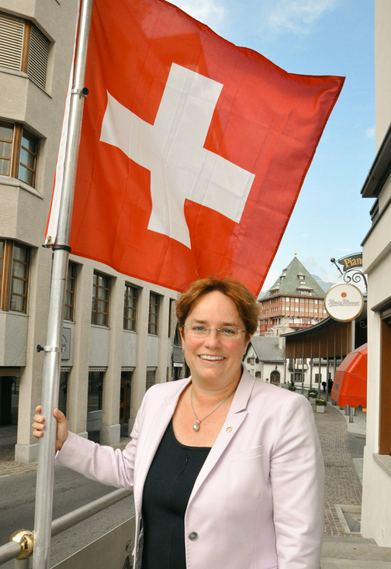
Schweiz:
Innovativ. Weltweit erfolgreich.

Slide 18
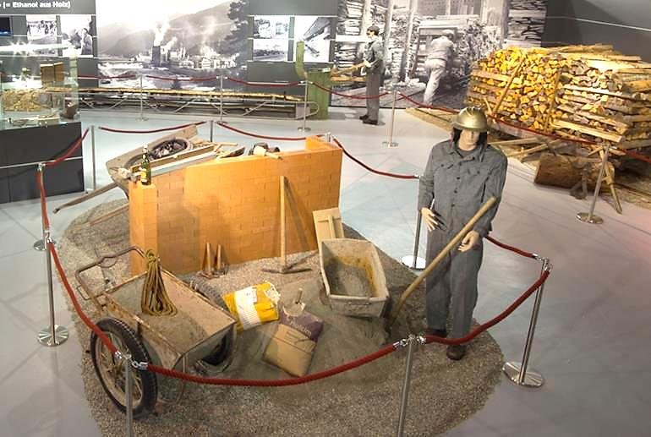
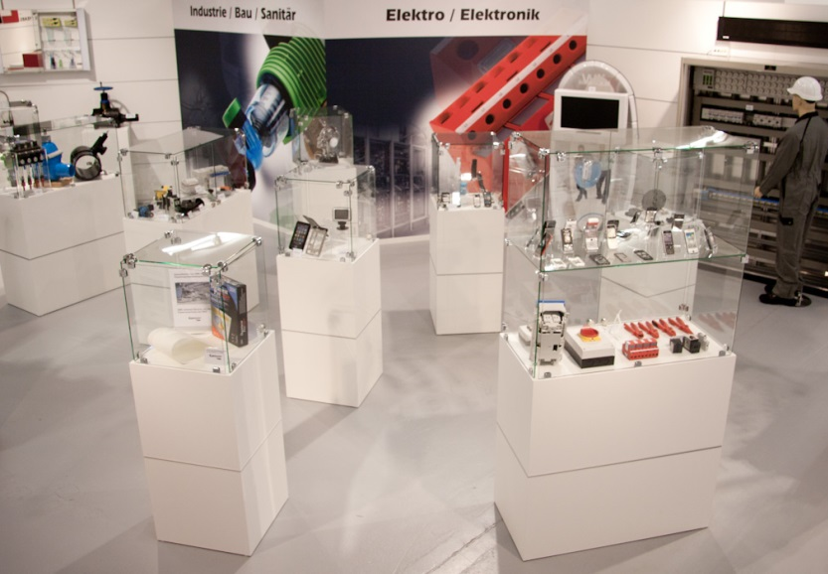
Die unglaubliche Geschichte der EMS-CHEMIE auf 1'400 m2!
Seit 2011 knapp 20'000 Besucher
- 140 Fotografien
- 300 historische Dokumente
- Requisiten, Anlageteile
- 600 Produkte und Anwendungen
Gruppen auf Voranmeldung
www.ems-chemie.ch

